Slide 1



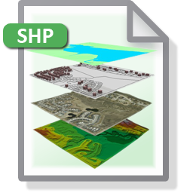


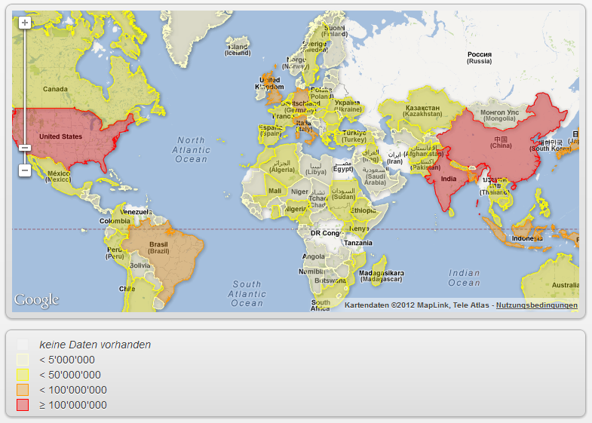
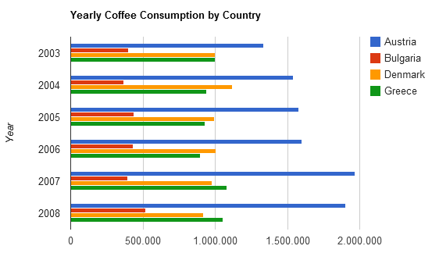
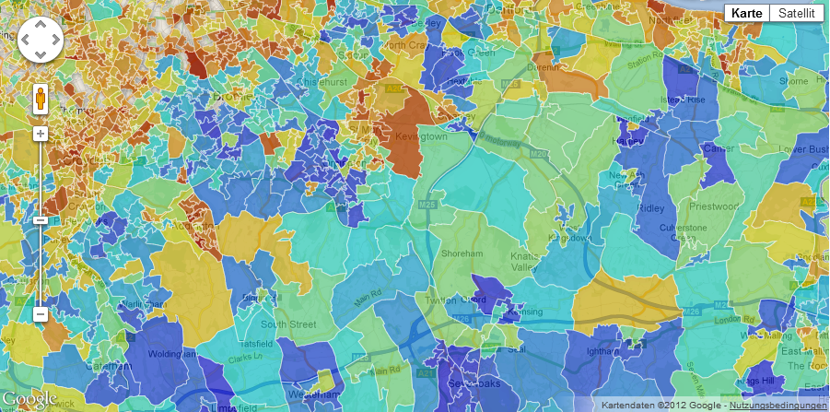
Cloudbasiertes Geodatenmanagement mit Google Fusion Tables
Foto
Foto
Betreuer: | Prof. Stefan Keller
Experte: | Prof. Stefan Keller
Projektpartner: | GEOINFO AG Herisau
Studienarbeit Frühjahrssemester 2012
[Themengebiet]
Stefan Oderbolz
Jürg Hunziker
SQL API

